Slide 1
Nội trú Y09-Y10
Notes:
TN Y14 lần 1

Slide 2
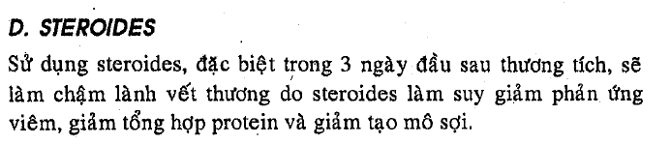
Note: Ngày thứ 3 sau thương tích

Slide 3
Ngoại Y2-y14 lần 2
Notes:
TN Y14 lần 1

Slide 4
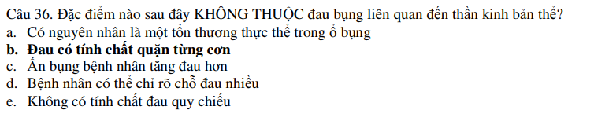
Note: B (đau tạng)

Slide 5
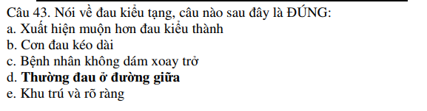
Note: D

Slide 6
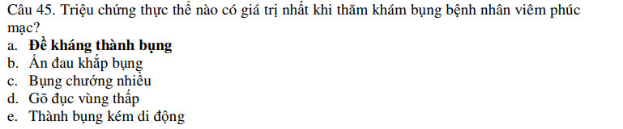
Note: A

Slide 7
Note:

Slide 8
Đề sách ngoại y2 cũ
Notes:
TN Y14 lần 1

Slide 9
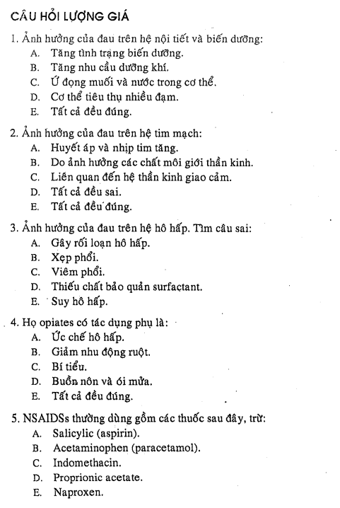
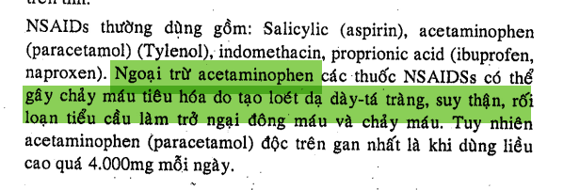
Note:
Notes:
EEDED

Slide 10
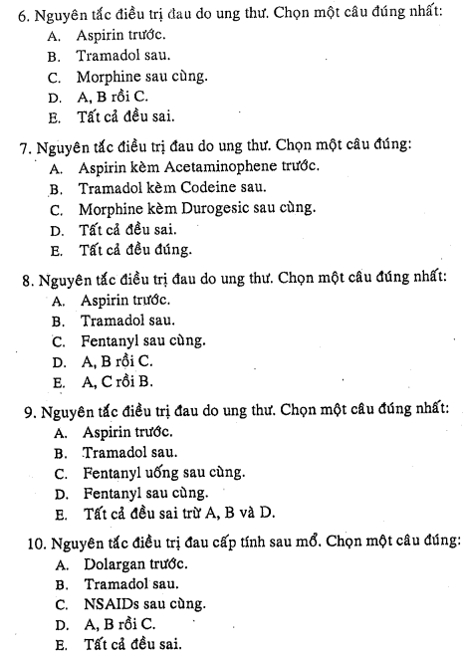
Note:
Notes:
DDDEE

Slide 11
Tốt nghiệp Y14 lần 2
Notes:
TN Y14 lần 1

Slide 12
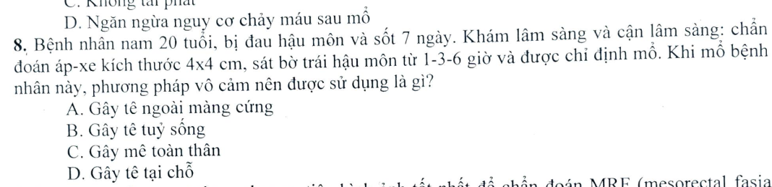
Note: → B
Mổ gì ở hậu môn, mông là tê tủy sống hết – Trích kinh nghiệm lâm sàng của Thủy
Notes:
B

Slide 13
TN Y11 lần 2
Notes:
TN Y14 lần 1

Slide 14
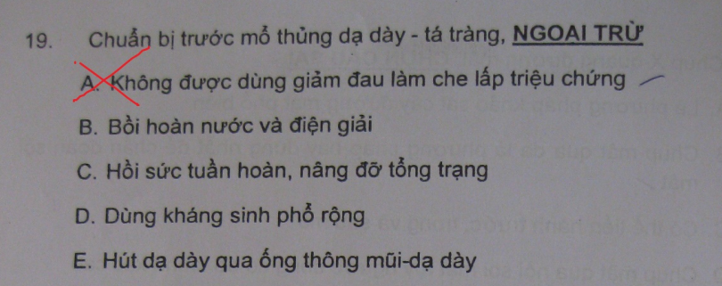
Note: → A

Slide 15
TN Y09 lần 2
Notes:
TN Y14 lần 1

Slide 16


Note: → A

